Slide 1
Джинсовые истории
Составитель:
педагог дополнительного образования Константинова О.Ю.

Slide 2
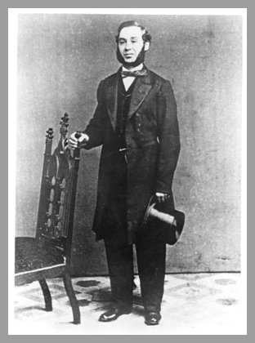
26 февраля 1829 года в Баварии, в семье бродячего еврейского галантерейщика Гирша Стросса родился сын Ливай . Это был шестой ребенок в семье, будущее которого было предопределено заранее: профессия отца и размеренная провинциальная жизнь.
В 1845 г., сразу после смерти отца, двое его старших сыновей эмигрировали в Америку, где открыли магазин по торговле галантерейными товарами. Двумя годами позже к ним присоединилась мать с остальными детьми. Дела в галантерейном магазине у братьев Строссов шли не очень, поэтому младшему пришлось довольствоваться ролью мальчика на побегушках.

Slide 3
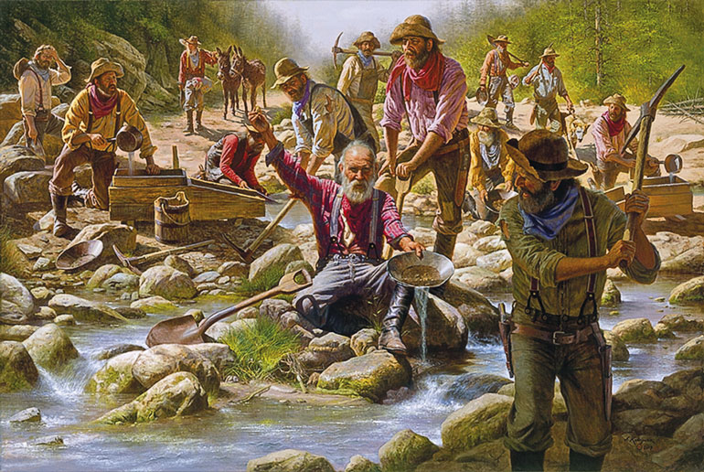
Золотая
лихорадка
В 1848г. в Калифорнии вспыхнула золотая лихорадка. Ливай решил попытать счастья и отправился в Сан-Франциско. Еще на корабле его имя и фамилию переделали на американский манер – стали называть Леви Страуссом. Нет, он вовсе не собирался становиться старателем и мыть золото. Молодой человек хотел всего-навсего продавать холсты для палаток и скромно жить на небольшую прибыль. Между тем, его бизнес совсем не развивался.

Slide 4
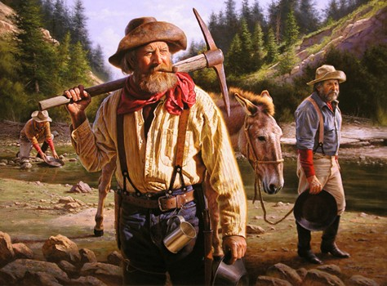
Заказчиков не было, но один золотоискатель сказал Леви пророческую фразу: "В добротных штанах и под деревом переночевать можно". Леви сшил этому работяге из парусины первые джинсы и взял за работу
1 доллар 46 центов. Штаны получились на славу – очень прочные и удобные.
Вскоре старатели прослышали о чудо - штанах, которые не мнутся, не рвутся, легко стираются и весьма удобны для работы. К Леви потянулись толпы покупателей, и денежки потекли рекой.

Slide 5
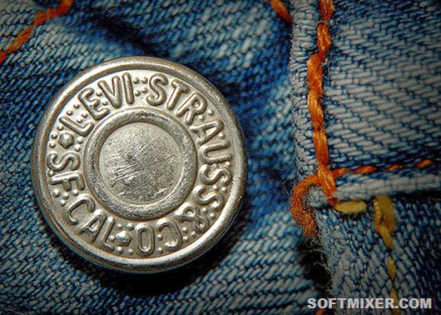
Знаете, как на штанах появились заклепки? Золотодобытчики постоянно лазали в карманы, отчего ткань в углах карманов со временем расползалась. Один портной из Невады, Якоб Дэвис, изредка покупавший у фирмы братьев ткани, рассказал о том, что для усиления ткани в слабых местах он устанавливает заклепки. Идея так понравилась младшему Строссу, что он, не раздумывая, заплатил за нее Дэвису 200 долларов, а потом пригласил портного стать техническим директором предприятия по пошиву рабочей одежды.

Slide 6
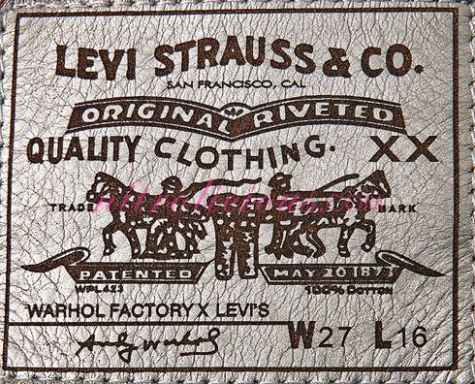
Эта нашивка, которую изготавливали вначале из линолеума, а затем из кожи, тоже имеет свою историю. Она появилась в 1886г. и была призвана показывать отменное качество продукции Леви Страуса — на ней изображены две лошади, безуспешно пытающиеся разорвать штаны.
Есть притча, что появление этого лейбла связано с тем, что один машинист паровоза однажды связал джинсами два вагона и таким образом смог доехать до станции.
Интересно, что подобные соревнования существовали в действительности — Леви в целях рекламы часто устраивал показательное разрывание джинсов лошадьми — и ткань достойно выдерживала испытание!

Slide 7
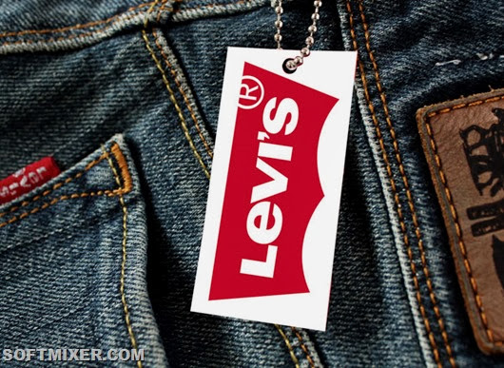
День рождения
20 мая 1873 г. фирма «Levi Strauss & Co» получила лицензию на единоличное право на производство «рабочих комбинезонов без бретелей с карманами для ножа, денег и часов» . Эту дату можно считать официальным днем рождения джинсов.

Slide 8
Интересно, что свое название прочные новые штаны приобрели далеко не сразу. Леви решил заказывать холст в Генуе, славившейся производством самых прочных тканей. На тюках, прибывавших из Италии, стоял штамп «Genes» — «Генуя». Но американцы читали его на свой лад и постепенно стали называть так саму ткань, а позже и чудо-штаны.
Еще одно название джинсовой ткани — деним, так же имеет «географическое» происхождение. Когда дело Страуса начало расширяться, он стал закупать плотную саржу во Франции, в городе Ним. На товаре имелось клеймо «De Nim», то есть — «из Нима».
Существует легенда о том, как джинсы приобрели свой знаменитый синий цвет. В 1867 году корабль, плывший из Генуи с партией ткани, заказанной Леви Страусом, попал в сильный шторм. В трюме хранились бочки с краской-индиго. Когда стихия разбушевалась, бочки разбились и залили несколько тюков ткани.
Предприимчивый Леви не стал выбрасывать испорченный товар, а сшил из бракованного холста партию штанов.
Д
Ж
И
Н
С
ы

Slide 9
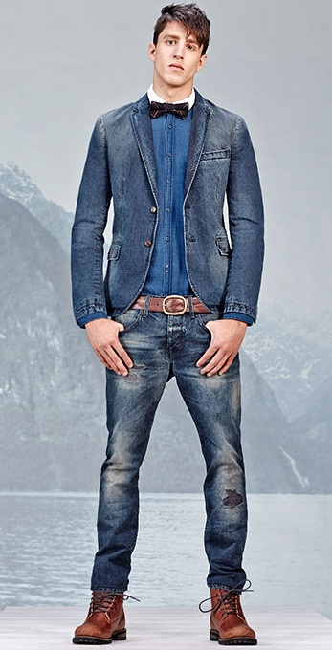
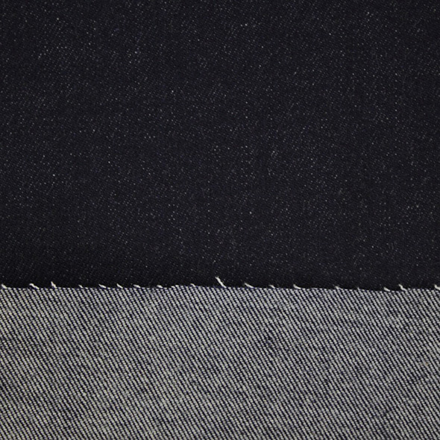
Секpет этого материала заключается в особом переплетении нитей: внешние нити прокрашены, а внутренние – нет. Эта особенность дает возможность успешно манипулировать с цветом и достигать «элегантной потертости», которая так привлекает поклонников стиля.
Не зря лозунг джинсовых брюк многих марок звучит примерно так:
«Чем дольше их носишь,
тем лучше они выглядят».

Slide 10
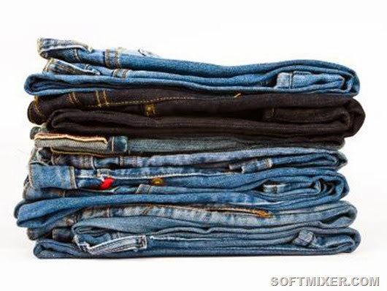
Прочность и долговечность джинсов порой вызывают изумление. В 1998 году в штате Невада на одной из шахт была выкопана грязная тряпка. При ближайшем рассмотрении оказалось, что это старые джинсы. Экспертиза установила, что изготовлены они в 1870 году! После реставрационных работ эти штаны были проданы на аукционе за
46 тысяч долларов.
Купили джинсы-реликвию представители самой фирмы «Леви Страус» и затем выставили их в качестве экспоната в самом большом магазине компании.
Сам Леви Страусс никогда не носил джинсы, полагая, что рабочую одежду ему носить не к лицу и не к чему…

Slide 11
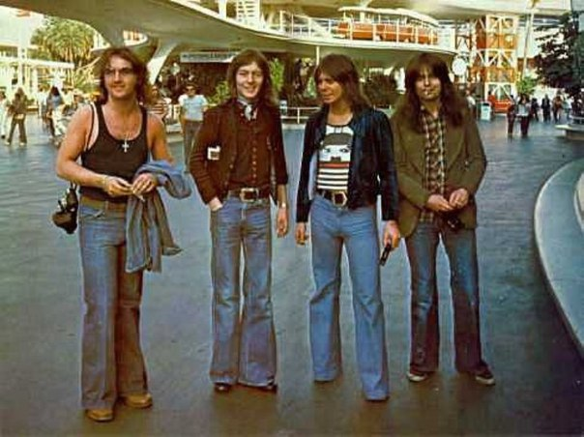
В СССР впервые увидели джинсы благодаря Всемирному фестивалю молодежи и студентов в 1957 году. Замоpская новинка полюбилась советской молодежи.

Slide 12
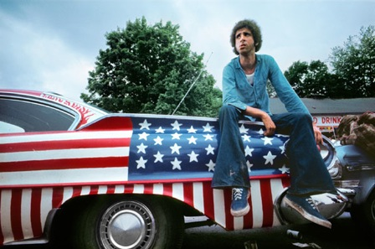
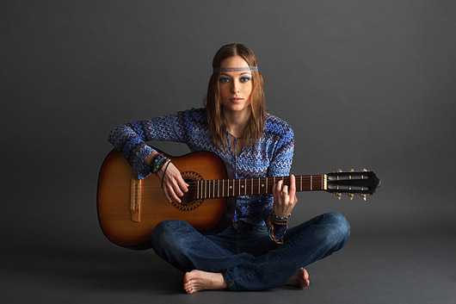
В настоящий идеологический флаг джинсы превратились благодаря движению хиппи, которые обогатили джинсовую моду. В 70-е годы штаны стали украшать бисером, стразами, нашивками и вышивкой. Эти идеи и по сей день остаются необычайно популярными.

Slide 13
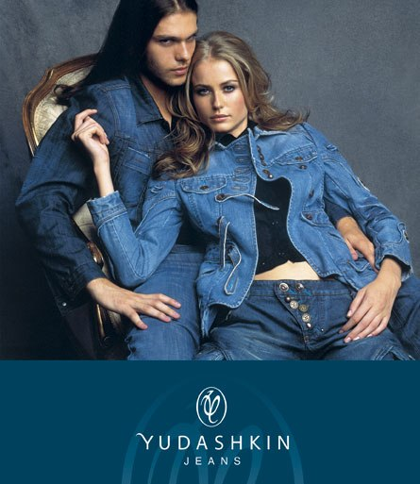
Джинсовый стиль стал источником вдохновения для многих модельеров.
Совсем недавно в мировой моде появилась новинка – джинсы под русским именем - Валентин Юдашкин

Slide 14
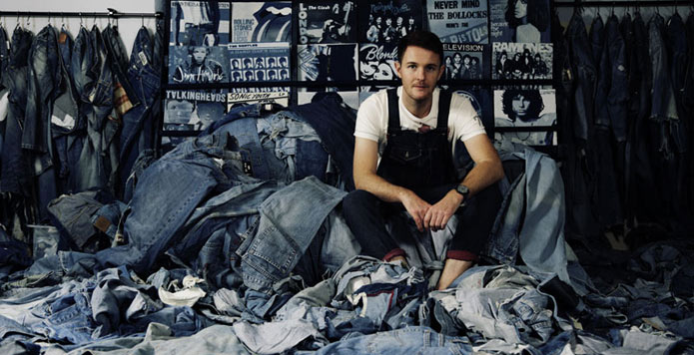
ЯН
БЕРРИ
Ян Берри (Ian Berry), художник, живущий в Лондоне, Великобритания, своими работами буквально сложил гимн любимой одежде - denim, а затем и вовсе сменил своё имя на Denimu.
Вообще поражает и восхищает то, как Denimu обыгрывает цветовую гамму в рамках одного цвета, как пользуется оттенками для передачи глубины пространства, как использует не только саму ткань, но даже и швы с разноцветной строчкой для создания необходимой фактуры.

Slide 15
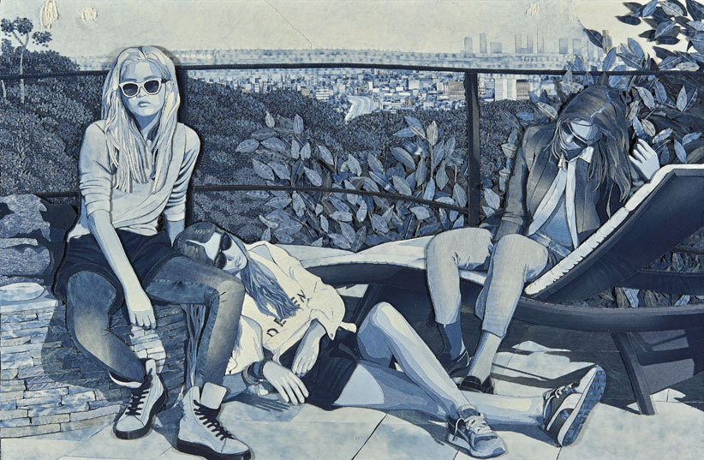
Джинсовое озарение случилось с Яном во время поездки домой. Тогда он увидел груду старых вещей, предназначенных для благотворительности. Среди прочего были и его джинсовые вещи, о которых он сначала долго мечтал, а потом носил с огромным удовольствием. Сентиментальные воспоминания нахлынули на Яна, и он понял, что не хочет расставаться с детскими джинсовыми вещами. Вот тут-то он и придумал то, что стало его призванием и карьерой.

Slide 16
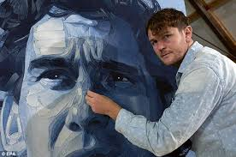
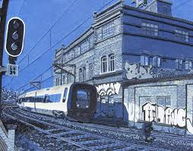
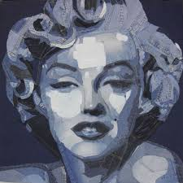
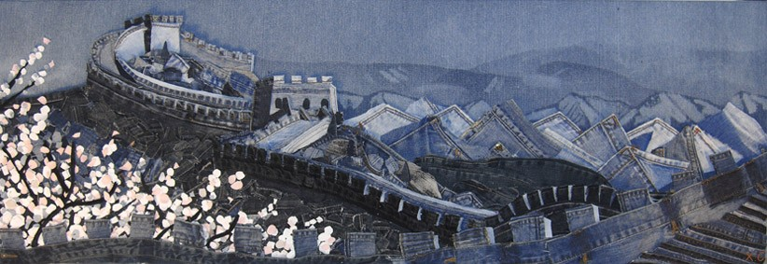
Сам автор отмечает, что на создание одного полотна у него уходит от 3 до 5 недель. В процессе работы художник не использует ничего кроме джинсов и клея. Лоскутки ткани тщательно подбираются по оттенкам, текстуре, а затем вырезаются разной формы, образуя очертания образа.

Slide 17
Интернет-ресурсы
http://livepark.pro/prosvet/smi/17088
http://old.express-k.kz/show_article.php?art_id=53067
www.chronoton.ru/past/thing/istoriya-djinsov
http://www.13doors.ru/creative/670-ldenim-on-denimr-ot-denimu.html
http://denimu.com/page9.htm
http://idi-k-nam.ru/post280734023/

